Slide 1






CHÀO MỪNG CÁC EM HỌC SINH
ĐẾN VỚI BÀI HỌC
LỊCH SỬ VÀ ĐỊA LÍ 7

Slide 2
Thứ … ngày .. tháng .. năm 2022
LỚP
7
Tuần Tiết
CHỦ ĐỀ 2
ĐÔ THỊ: LỊCH SỬ VÀ HIỆN TẠI
ĐỊA LÍ
1
ĐIỀU KIỆN HÌNH THÀNH VÀ PHÁT TRIỂN ĐÔ THỊ CỔ TRUNG ĐẠI
2
MỐI QUAN HỆ GIỮA CÁC ĐÔ THỊ VÀ CÁC NỀN VĂN MINH CỔ ĐẠI
3
VAI TRÒ CỦA GIỚI THƯƠNG NHÂN VỚI SỰ PHÁT TRIỂN ĐÔ THỊ CHÂU ÂU TRUNG ĐẠI

Slide 3
Các em xem đoạn video và trả lời các câu hỏi sau:
1.Đoạn video nói về vấn đề gì?
2.Hãy nêu vai trò của nhân tố đó trong sự phát triển xã hội từ cổ đại đến nay?

Slide 4


Slide 5


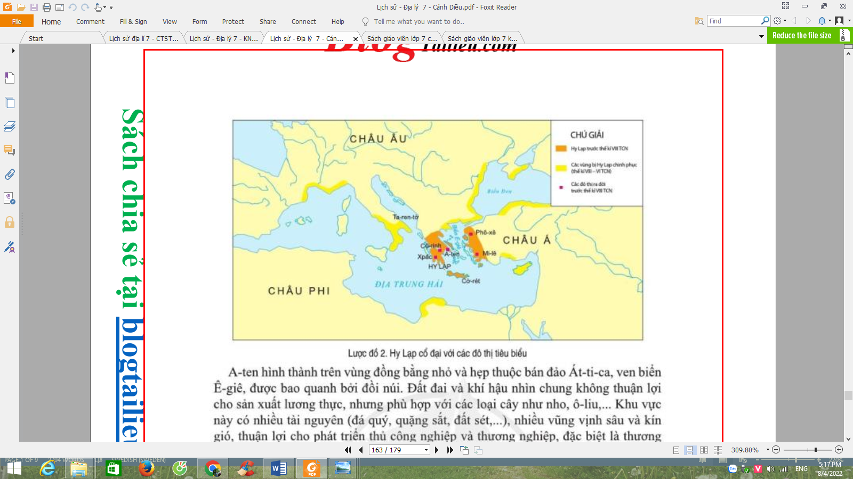
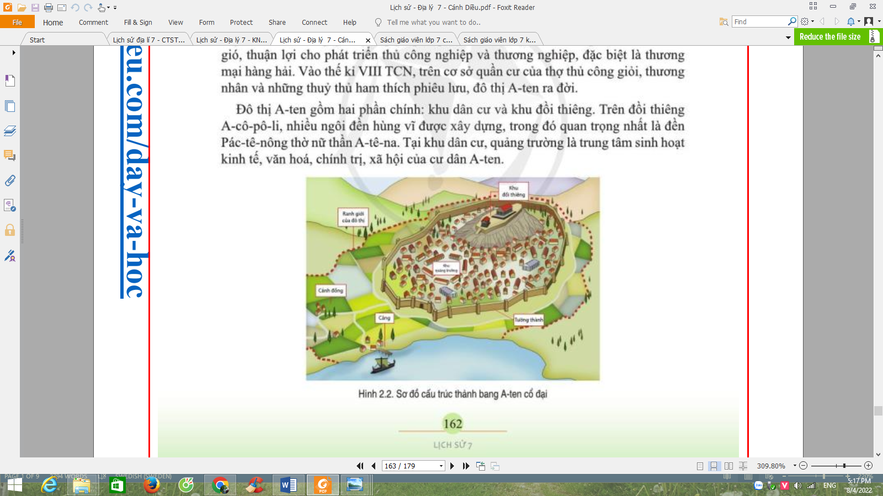


CHỦ ĐỀ 2. ĐÔ THỊ: LỊCH SỬ VÀ HIỆN TẠI
1
Điều kiện hình thành và phát triển đô thị cổ và trung đại
Đọc tài liệu SGK/161, 162, 163 và quan sát lược đồ 2, tranh ảnh (hình 2.2, 2.3), em hãy:
1. Phân tích điều kiện hình thành và biểu hiện phát triển của đô thị A-ten.
2. Phân tích điều kiện hình thành và biểu hiện phát triển của đô thị Vơ-ni-dơ
a.Đô thị cổ đại A-ten

Slide 6
CHỦ ĐỀ 2. ĐÔ THỊ: LỊCH SỬ VÀ HIỆN TẠI
1
Điều kiện hình thành và phát triển đô thị cổ và trung đại
Đọc tài liệu SGK/161, 162, 163 và quan sát lược đồ 2, tranh ảnh (hình 2.2, 2.3), em hãy:
1. Phân tích điều kiện hình thành và biểu hiện phát triển của đô thị A-ten.
2. Phân tích điều kiện hình thành và biểu hiện phát triển của đô thị Vơ-ni-dơ
a.Đô thị cổ đại A-ten
-Hình thành trên vùng đồng bằng nhỏ và hẹp thuộc bán đảo Át-ti-ca, ven biển Ê-giê, được bao quanh bởi đồi núi; giàu khoáng sản, khí hậu thuận lợi
- Điều kiện hình thành đô thị A-ten: + A-ten hình thành trên vùng đồng bằng nhỏ và hẹp thuộc bán đảo Át-ti-ca, ven biển Ê-giê, được bao quanh bởi đồi núi. + Đất đai, khí hậu thuận lợi cho các loại cây như nho, ô liu… Nhiều tài nguyên (đá quý, quặng sắt, đất sét,...) + nhiều vũng vịnh sâu và kín gió, thuận lợi cho phát triển thủ công nghiệp và thương nghiệp, đặc biệt là thương mại hàng hải. → Vào thế kỉ VIII TCN, đô thị A-ten ra đời
- Biểu hiện phát triển của đô thị A-ten:
+ Trên đồi thiêng A-cô-pô-li, nhiều ngôi đền hùng vĩ được xây dựng (đền Pác-tê-nông thờ nữ thần A-tê-na)
+ Có quảng trường là trung tâm sinh hoạt kinh tế, văn hóa, chính trị, xã hội của cư dân A-ten
+ Thế kỉ V TCN, A-ten bước vào thời kì đỉnh cao về kinh tế, trung tâm thương mại của Hy Lạp
-Biểu hiện :
+ Là trung tâm sinh hoạt kinh tế, văn hóa, chính trị, xã hội của cư dân A-ten
+ Thế kỉ V TCN, A-ten bước vào thời k đỉnh cao về kinh tế, trung tâm thương mại của Hy Lạp

Slide 7
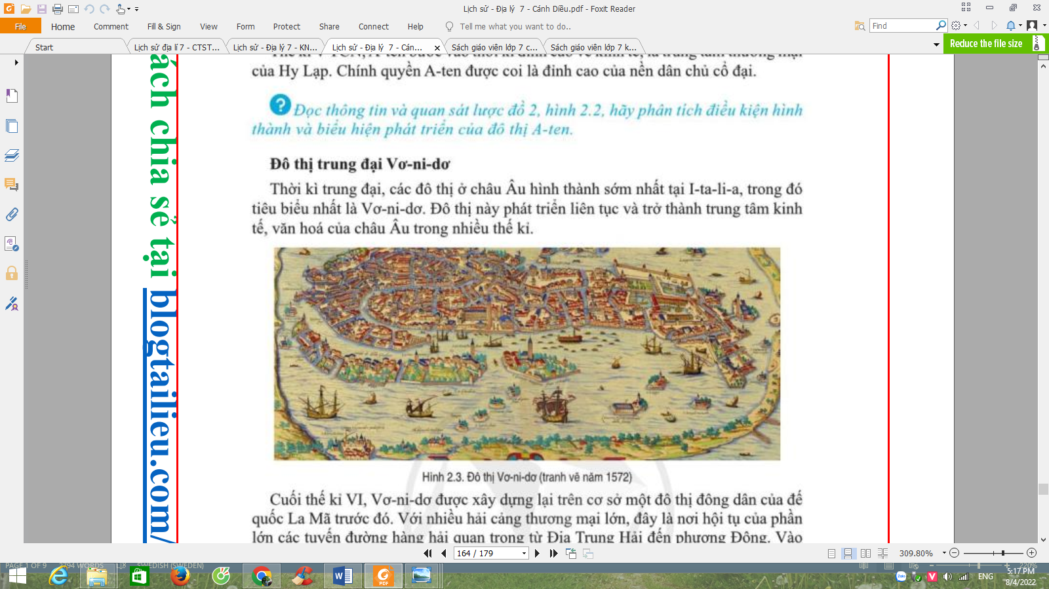
CHỦ ĐỀ 2. ĐÔ THỊ: LỊCH SỬ VÀ HIỆN TẠI
1
Điều kiện hình thành và phát triển đô thị cổ và trung đại
Đọc tài liệu SGK/161, 162, 163 và quan sát lược đồ 2, tranh ảnh (hình 2.2, 2.3), em hãy:
1. Phân tích điều kiện hình thành và biểu hiện phát triển của đô thị A-ten.
2. Phân tích điều kiện hình thành và biểu hiện phát triển của đô thị Vơ-ni-dơ
a.Đô thị cổ đại A-ten
b.Đô thị trung đại Vơ – ni - dơ
-Xây dựng lại trên cơ sở một đô thị đông dân của Đế quốc La Mã, có nhiều hải cảng thương mại hớn
-Biểu hiện:
+Thế kỉ XV-XVI, Vơ-ni-dơ trở thành thủ đô của đế chế thương mại
+ Trong thời kì Phục hưng, Vơ-ni-dơ là trung tâm in ấn, hội họa và âm nhạc của cả châu Âu
Biểu hiện phát triển của đô thị Vơ-ni-dơ: + Thế kỉ XV-XVI, Vơ-ni-dơ trở thành thủ đô của đế chế thương mại. + Đồng tiền Vơ-ni-dơ được sử dụng trong hệ thống thương mại phía đông Địa Trung Hải. + Trong thời kì Phục hưng, Vơ-ni-dơ là trung tâm in ấn, hội họa và âm nhạc của cả châu Âu
-
Điều kiện hình thành của đô thị Vơ-ni-dơ: + Cuối thế kỉ VI, Vơ-ni-dơ được xây dựng lại trên cơ sở một đô thị đông dân của Đế quốc La Mã. + Có nhiều hải cảng thương mại hớn, đây là nơi hội tụ của phần lớn các tuyến đường hàng hải quan trọng từ Địa Trung Hải đến phương Đông. +Thế kỉ XI, Vơ-ni-dơ độc lập với Giáo hội Rô-ma

Slide 8
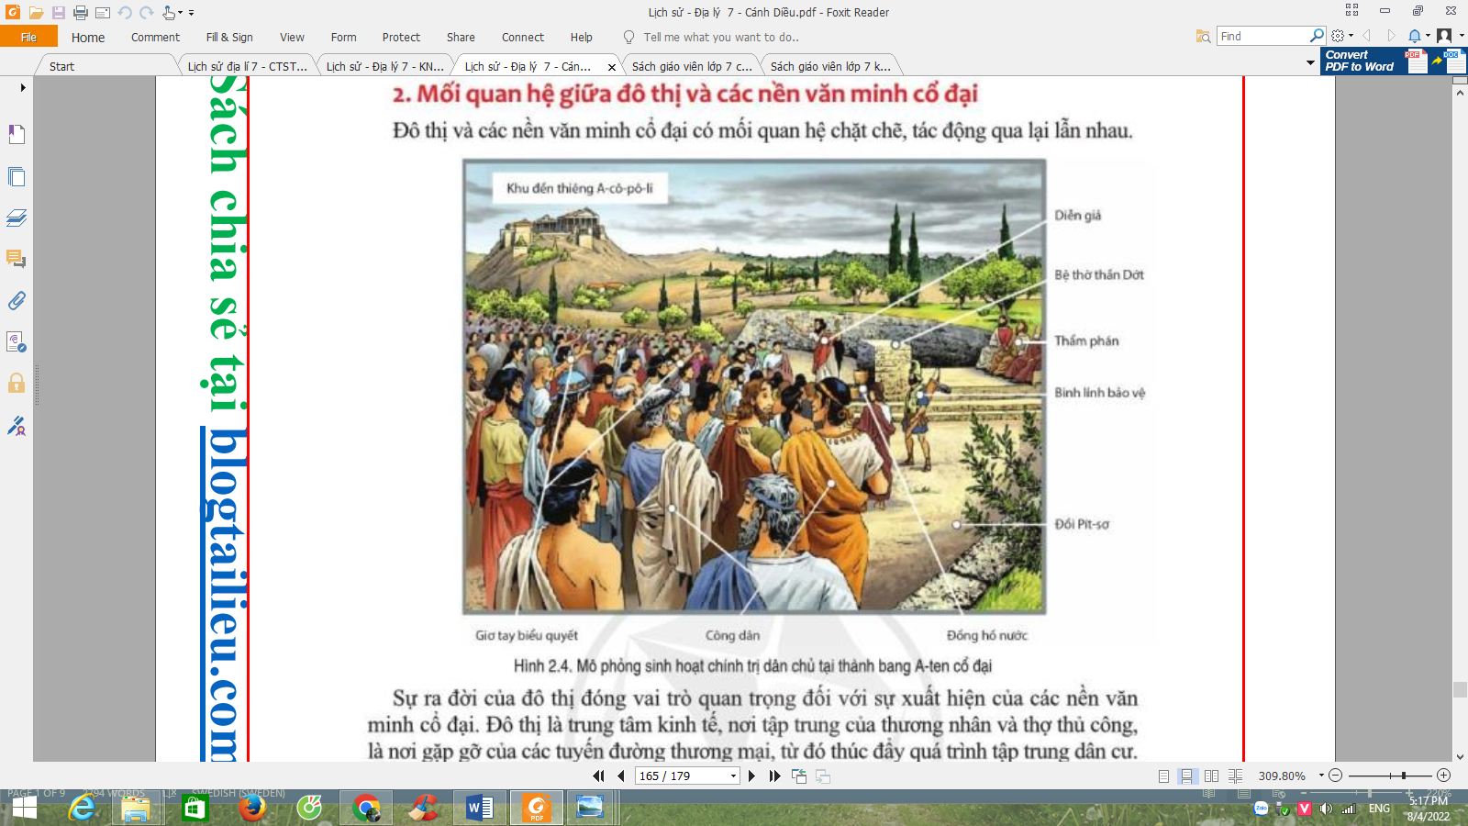
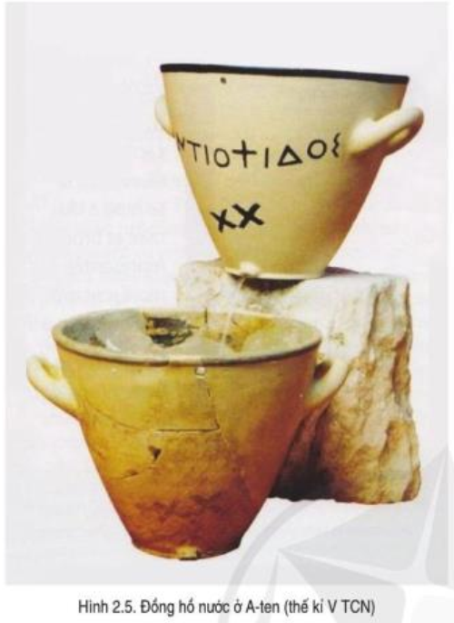
CHỦ ĐỀ 2. ĐÔ THỊ: LỊCH SỬ VÀ HIỆN TẠI
2
Mối quan hệ giữa đô thị và các nền văn minh cổ đại
Đọc thông tin SGK/164, 165 và quan sát các hình 2.4, 2.5, hãy: Trình bày mối quan hệ giữa đô thị và các nền văn minh thời cổ đại
Đô thị và các nền văn minh cổ đại có mối quan hệ chặt chẽ, tác động qua lại lẫn nhau.
Đô thị và các nền văn minh cổ đại có mối quan hệ chặt chẽ, tác động qua lại lẫn nhau: - Đô thị là trung tâm kinh tế → tập trung dân cư. → Ra đời nhà nước, chữ viết, luật pháp… - Đô thị là các trung tâm quyền lực chính trị tự trị → ra đời hình thức tổ chức chính quyền cổ đại. - Tại các đô thị, hoạt động văn chương và nghệ thuật, góp phần làm thay đổi đời sống văn hóa và trạng thái văn minh. - Đô thị là nơi lưu giữ và truyền bá các thành tựu của văn minh cổ đại. - Quá trình giao lưu, cạnh tranh giữa các nền minh là cơ sở thúc đẩy chuyển biển tại các đô thị: truyền bá, mở rộng ảnh hưởng của các nền văn minh; tàn phá, suy yếu của các đô thị và các nền văn minh cổ.

Slide 9
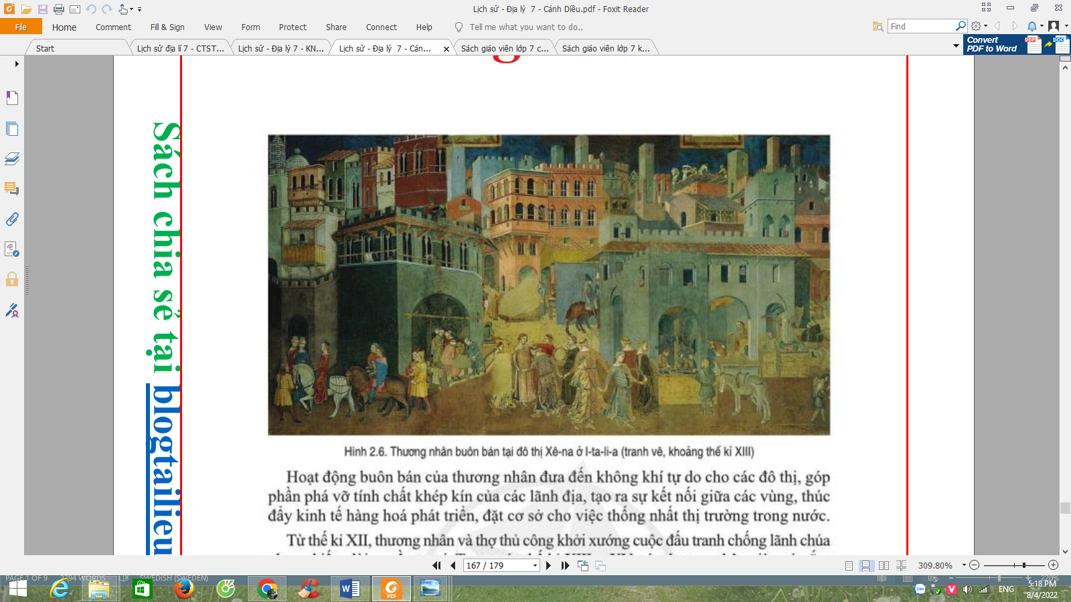
CHỦ ĐỀ 2. ĐÔ THỊ: LỊCH SỬ VÀ HIỆN TẠI
3
Vai trò của giới thương nhân với sự phát triển đô thị châu Âu trung đại
Đọc thông tin SGK/165, 166 và quan sát hình 2.6 hãy: Nêu vai trò của thương nhân đối với sự phát triển của đô thị châu Âu trung đại.
- Thương nhân lập ra các thương hội, tổ chức các hội chợ để trao đổi và buôn bán hàng hóa giữa các vùng→thúc đẩy kinh tế hàng hóa phát triển, đặt cơ sở cho thống nhất thị trường cho nước. - Từ thế kỉ XII, họ khởi xướng cuộc đấu tranh chống lãnh chúa phong kiến, đòi quyền tự trị; giúp nhà vua chống lại các lãnh chúa địa phương, xây dựng bộ máy nhà nước - Thúc đẩy sự phát triển của văn hóa, khoa học, kỹ thuật tại các đô thị trung đại. - Lãnh đạo và bảo trợ cho những phong trào đấu tranh đầu tiên chống chế độ phong kiến Tây Âu thời hậu kì trung đại.

Slide 10
CHỦ ĐỀ 2. ĐÔ THỊ: LỊCH SỬ VÀ HIỆN TẠI
3
Vai trò của giới thương nhân với sự phát triển đô thị châu Âu trung đại
Đọc thông tin SGK/165, 166 và quan sát hình 2.6 hãy: Nêu vai trò của thương nhân đối với sự phát triển của đô thị châu Âu trung đại.
Giới thương nhân là động lực thúc đẩy sự phát triển của đô thị châu Âu trung đại

Slide 11
LUYỆN TẬP
Hoàn thành bài tập trắc nghiệm dưới hình thức trò chơi “AI LÀ TRIỆU PHÚ”

Slide 12


Câu 1. Nơi xuất hiện đô thị đầu tiên trong lịch sử nhân loại
A. Phương Bắc.
B. Phương Nam.
C. Phương Đông.
D. Phương Tây.

Slide 13
Câu 2. Các đô thị thường xuất hiện ở đâu?
A. Vùng núi hiểm trở.
B. Bên những dòng sông lớn.
C. Trong các hang động.
D. Tất cả các đáp án trên đúng.

Slide 14
Câu 3. Vai trò của các đô thị thời cổ đại là
A. trung tâm tôn giáo, chính trị.
B. trung tâm kinh tế, xã hội.
C. trung tâm chính trị - quân sự.
D. trung tâm văn hóa.

Slide 15
Câu 4. Thế kỉ VII TCN, Ba-bi-lon
A. bước đầu hình thành.
B. bắt đầu phát triển.
C. phát triển với quy mô lớn và sầm uất nhất.
D. dần suy tàn và sụp đổ.

Slide 16
Câu 5. Cơ sở phát triển của các thành thị ở phương Tây là gì?
A. Sự phát triển của nông nghiệp.
B. Sự phát triển của thủ công nghiệp.
D. Sự phát triển của thủ công và thương nghiệp.
C. Sự phát triển của thương nghiệp.

Slide 17
Câu 6. Đô thị quan trọng nhất của Hi Lạp cổ đại là
A. Ai Cập.
B. Trường An.
C. A-ten.
D. Rô ma.

Slide 18
Câu 7. Sản xuất thủ công nghiệp trong các lãnh địa phát triển mạnh vào thời gian nào?
A. Thế kỉ V - VI.
B. Thế kỉ X - XI.
C. Thế kỉ XV - XVI.
D. Thế kỉ XVI - XVII.

Slide 19
Câu 8. Thế kỉ XIV, vùng nào của châu Âu tập trung các đô thị phát triển nhất?
A. Nước Ý.
B. Nước Đức.
C. Nước Nga.
D. Nước Pháp.

Slide 20
Câu 9. Thế kỉ XV, vùng nào của châu Âu tập trung các đô thị phát triển nhất?
A. Biển Bắc.
B. Biển Măng Sơ.
C. Biển Đen.
D. Biển Ban Tích.

Slide 21
Câu 10. Vai trò của thương nhân trong các thành thị châu Âu trung đại
A. chủ nhân của hoạt động thương nghiệp.
B. đông lực thúc đẩy hoạt động ngoại thương.
C. động lực thúc đẩy sự phát triển của đô thị.
D. động lực thúc đẩy hoạt động kinh tế.

Slide 22
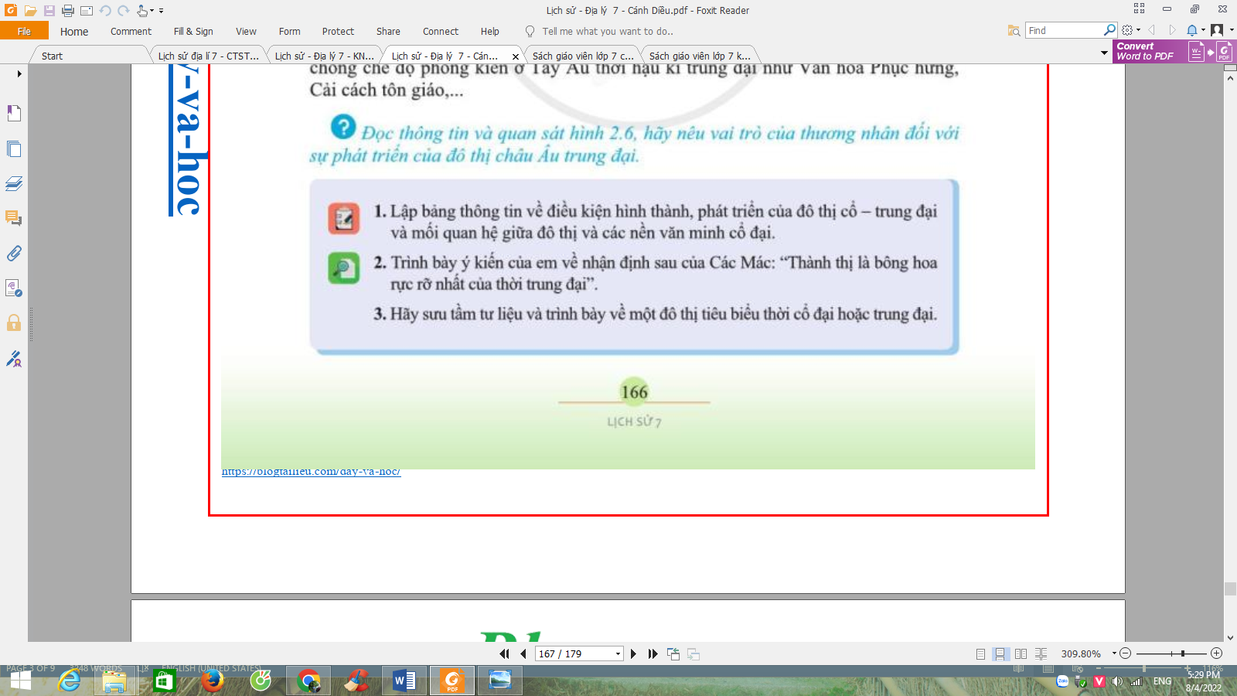
VẬN DỤNG
Dựa vào kiến thức vừa học hãy hoàn thành bài tập 2, 3 trong SGK/166

Slide 23
HƯỚNG DẪN TỰ HỌC
- Học bài, ôn tập theo đề cương,…
- Chuẩn bị kiểm tra cuối học kì II đạt hiệu quả

